Slide 1

Faculdade Senac Maringá
Laboratório de Hardware e Sistemas Operacionais
Prof. Rafael Florindo
Andre Noel

Slide 2
Aula de Hoje
Revisão da aula passada
Processos e Threads
Realização de Exercícios
Instalação de Máquina Virtual

Slide 3
Retomada de Conteúdo
Memória principal
Armazenamento temporário
Memória RAM, Cache e registrador
Memória secundária
Armazenamento permanente
HD, SSD, pendrive, fita magnética

Slide 4
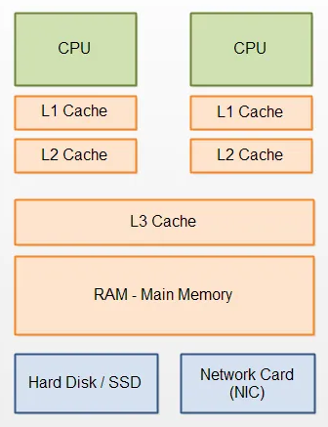
Cache 1 (L1)
Mais próximo ao chipset, ele avalia os dados acessados recentemente pelo usuário. Assim, a função dele é determinar quais informações têm maior probabilidade de serem acessadas novamente.
Esse é o primeiro espaço de armazenamento em que o processador busca os dados quando precisa encontrar certas informações. Embora seja o nível de cache com maior velocidade, ele é relativamente menor que os demais

Slide 5
Cache 2 (L2)
É o espaço de armazenamento em que o processador realiza a segunda busca por dados após não encontrá-los no L1. Aqui são armazenadas as informações acessadas em momentos mais recentes.
Essa área costuma ter velocidade e tamanho médio devido à “distância” em que ela está do processador. Contudo, esse espaço é interligado com o L1 e os dados requisitados podem ser transmitidos para o primeiro nível da memória cache.

Slide 6
Cache 3 (L3)
Sua função é auxiliar no desempenho do L1 e do L2. Embora seja o maior espaço e mais lento dos três níveis, ele ainda atua em uma velocidade superior à memória RAM do dispositivo.
Em processadores de múltiplos núcleos, cada núcleo pode ter os caches L1 e L2 dedicados e compartilharem o L3. Se o terceiro cache tiver os dados buscados pelo computador, essas informações são transmitidas para o nível mais alto.

Slide 7
Exercício
1 - Qual das seguintes afirmações melhor descreve a função da memória primária em um sistema de computação?
A) Armazenar dados permanentemente.
B) Armazenar temporariamente dados em execução e instruções para o processador.
C) Armazenar programas de aplicativos.
D) Fornecer armazenamento de longo prazo para o sistema operacional.
E) Executar operações matemáticas complexas.

Slide 8
Exercício
2 - Qual das seguintes não é uma forma comum de memória primária encontrada em sistemas de computação modernos?
A) RAM (Random Access Memory).
B) ROM (Read-Only Memory).
C) Cache.
D) HDD (Hard Disk Drive).
E) Registrador

Slide 9
Exercício
3 - Qual das seguintes afirmações descreve melhor a função da memória secundária em um sistema de computação?
A) Fornecer armazenamento temporário para dados em execução.
B) Armazenar instruções de programa para a CPU.
C) Oferecer armazenamento permanente para dados e programas.
D) Facilitar a transferência rápida de dados entre a CPU e a memória primária.
E) Acelerar as operações matemáticas complexas.

Slide 10
Exercício
4 - Qual das seguintes opções é uma forma comum de memória secundária encontrada em sistemas de computação?
A) Cache.
B) RAM (Random Access Memory).
C) ROM (Read-Only Memory).
D) SSD (Solid State Drive).
E) VRAM (Video Random Access Memory).

Slide 11
Exercício
5 - Qual é o principal objetivo da memória cache em um sistema de computação?
A) Aumentar a capacidade de armazenamento do disco rígido.
B) Reduzir o tempo de acesso à memória principal.
C) Melhorar a capacidade de processamento da ULA.
D) Aumentar a largura de banda da rede.
E) Diminuir o consumo de energia do sistema.

Slide 12
Exercício
6 - Qual(is) dos seguintes não é (são) um tipo comum de memória cache encontrada em sistemas de computação?
A) L1 Cache.
B) L3 Cache.
C) RAM Cache.
D) L2 Cache.
E) Cache nuvem

Slide 13
Processos​ e Threads

Slide 14
Processos e Threads
Processo que representa um programa em execução
Existem computadores que realizam tarefas com base em lotes onde os processos são chamados de "jobs" como backups de Banco de Dados.
Reunião dos procedimentos executados em simultâneo.
Exemplo: Arquivo numa fila de impressão que contém todos os caracteres e códigos de controle de impressora necessários para imprimir um documento ou página.

Slide 15
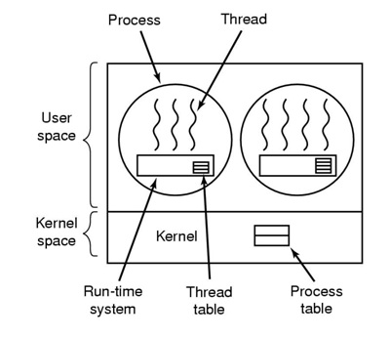

Slide 16
Processos e Threads
Os computadores atuais já trabalham de forma mais paralela e aceitam mais de uma tarefa sendo executada por vez.
Threads são as tarefas e há computadores que realizam uma thread por vez ou diversas tarefas.
A tecnologia da CPU influencia a execução de threads.
Uma CPU geralmente executa uma thread.
Uma CPU com mais de um núcleo pode realizar mais de uma thread simultâneo.
O Software e o SO precisam saber gerenciar múltiplas CPUS (ou Núcleos) e Threads.
Há casos de um núcleo realizar mais de uma thread como por exemplo, ter quatro núcleos e realizar até 8 threads.

Slide 17
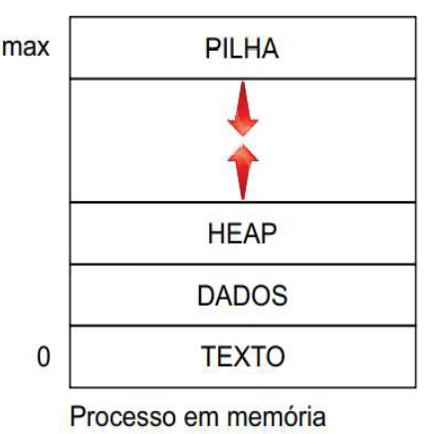
Processos e Threads
Sessão de texto: área que contém o código do programa. Inclui contador de programa e conteúdo dos registradores do processador.
Seção de dados: área que contém as variáveis globais do programa.
Heap: representa o espaço para alocação dinâmica de memória
Pilha: contém os dados temporários de execução do programa.

Slide 18
Criação de Processos​

Slide 19
Criação de Processos
Início do sistema: quando ligamos o computador e o SO é iniciado
Requisição de um usuário para criar um novo processo: quando desejamos executar um determinado programa.
Criação de processo por um processo em execução: quando estamos utilizando um software e desejamos imprimir o que foi produzido, por exemplo.
Tarefas em lote (batch job): Somente utilizada em sistemas de grande porte. O SO irá executar o processo até finalizá-lo para daí começar a executar o outro processo.

Slide 20
Término de Processos
Término normal voluntário: ocorre quando o processo cumpre com êxito a sua finalidade ou então quando o usuário solicita voluntariamente o encerramento do processo.
Término por erro voluntário: ocorre quando o processo descobre a existência de um erro fatal, e com isto o estado de encerramento é acionado.

Slide 21
Término de Processos
Erro Fatal involuntário: ocorre durante a execução de um processo no momento que uma instrução ilegal ou não planejada/testada é executada. Podemos citar um exemplo: uma calculadora que não teve ao operação de divisão por 0 (zero) tratada.
Cancelamento por outro processo involuntário: ocorre quando um processo é finalizado a partir de um determinado programa que possui autoridade para realizar a finalização. No Linux o comando kill e no Windows temos o Finalizar Processo.

Slide 22
Estado de Processos
Novo: Este estado é atribuido ao processo quando uma das quatros ações de criação são acionadas.
Em execução: É referente as instruções que estão sendo executadas.
Em espera/Suspensa: Ocorre quando um processo aguarda uma resposta externa (por exemplo: de um dispositivo de E/S)
Pronto: O processo está esperando ser atribuído a um processador.
Concluído: O processo terminou sua execução mendiante a ocorrência de alguma das quatro situações de término de processo.

Slide 23
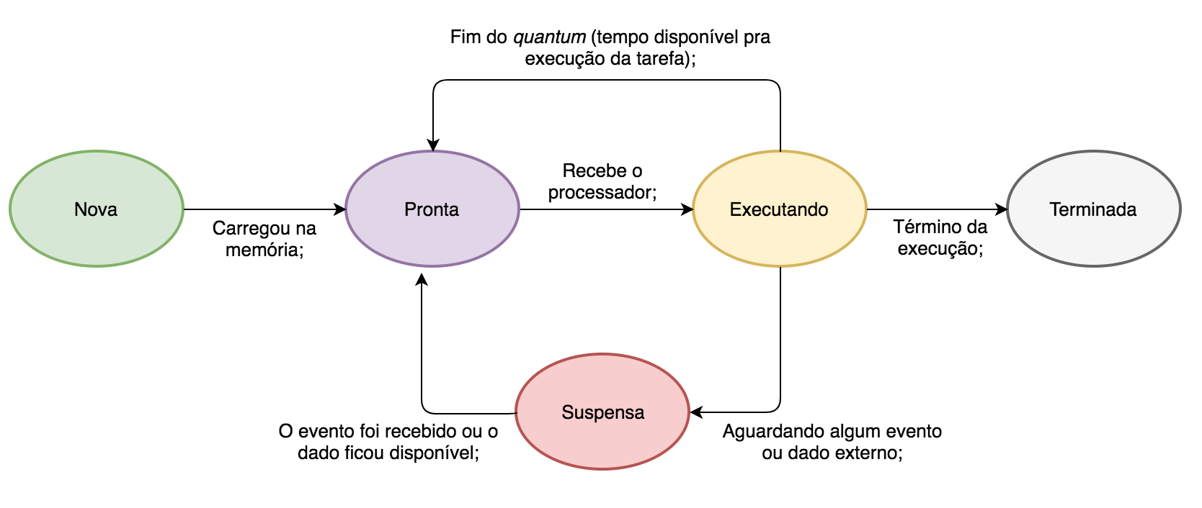

Slide 24
Comunicação entre processos
Interrupção
Mecanismo de espera por interação ou para parar um processo devido a uma interrupção
Processos podem mudar de estado devido a uma interrupção.
Interrupções pode ser geradas por usuários via hardware, ou por software.
Interrupções podem se atividades ou desativadas.
Podem ser geradas por um click do mouse, tecla pressionada ou toque em um tela.

Slide 25
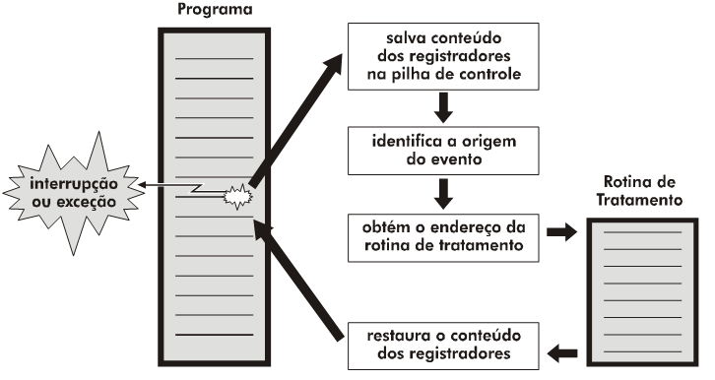

Slide 26
Comunicação entre processos
Concorrência entre processos por recursos
Condição de corrida por falha na comunicação
Região critica de processos compartilhadas deve ser protegida
Exclusão mútua impede o uso de recurso em uso

Slide 27
Dos
DOS (Disk Operating System) é um sistema operacional bastante antigo, lançado na década de 1980.
Até o Windows 95 e 98 o DOS vinha instalado nativamente, pois eles dependiam diretamente. As versões XP para frente não precisam mais, contudo, vem com um prompt para emular o sistema.
Sua utilização se baseia, essencialmente, em linhas de comandos, isto é, na digitação de instruções por parte do usuário.

Slide 28
MsDos
Prompt, portanto, é o sinal de prontidão do sistema, pois indica que o computador, naquele momento, está apto a receber instruções, isto é, os comandos que o usuário pode digitar. O prompt também indica sua localização, ou seja, em que partição (unidade de armazenamento) e pasta está trabalhando naquele instante.

Slide 29
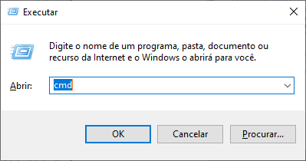
MsDos
Para acessar o prompt de comando no Windows, basta digitar o comando CMD em Iniciar / Executar.

Slide 30
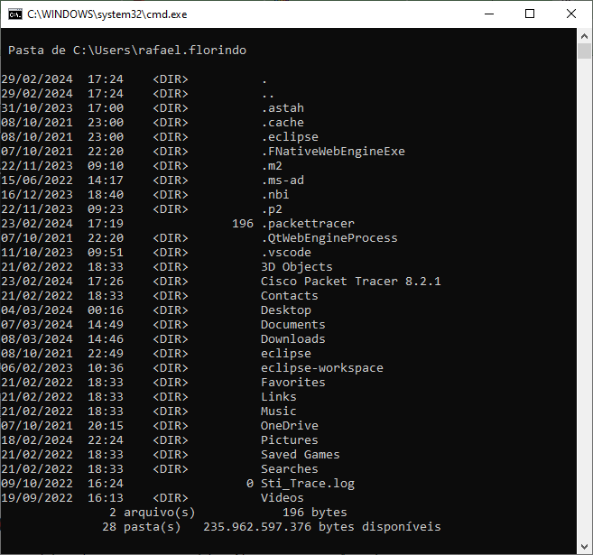

Slide 31
Instalação de máquina Virtual para emulação do ambiente Linux
Instalação do VM
Oracle VM VirtualBox https://www.virtualbox.org/
Download distribuição Linux
Ubuntu ou Debian
https://ubuntu.com/download/desktop
https://www.debian.org/download

Slide 32


Alguns comandos DOS
DATE - C:\>date
Comando que atualiza a data do sistema operacional. Digite date e o sistema informará a data atual e pedirá a digitação da nova data no formato dd-mm-aa (dia, mês e ano). Dependendo da sua permissão não será possível executar este comando.

Slide 33

Alguns comandos DOS
TIME - C:\>time
Semelhante ao comando date, só que time modifica a hora do sistema operacional em vez da data. A hora deve ser informada pelo usuário no formato hh:mm:ss (hora, minuto e segundos)

Slide 34
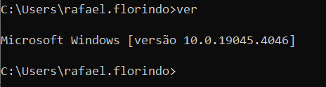
Alguns comandos DOS
VER - C:\>ver
Comando que exibe o número da versão do sistema operacional que está sendo utilizado.,

Slide 35

Alguns comandos DOS
CLS - C:\>cls
Comando que "limpa" a tela, isto é, elimina as informações exibidas até então e deixa o cursor no canto superior esquerdo.

Slide 36
Alguns comandos DOS
DIR
Comando que mostra a lista de arquivos de um diretório. Essa instrução pode conter alguns parâmetros, entre eles:
/P - lista o diretório com pausas para quando a quantidade de arquivos é grande o suficiente para que não possa ser exibida de uma só vez na tela;
/W - lista o diretório organizando a visualização na horizontal;
/S - exibe não só o conteúdo do diretório atual como também o conteúdo das pastas deste;
/? - use essa instrução para conhecer todos o parâmetros do comando dir.

Slide 37
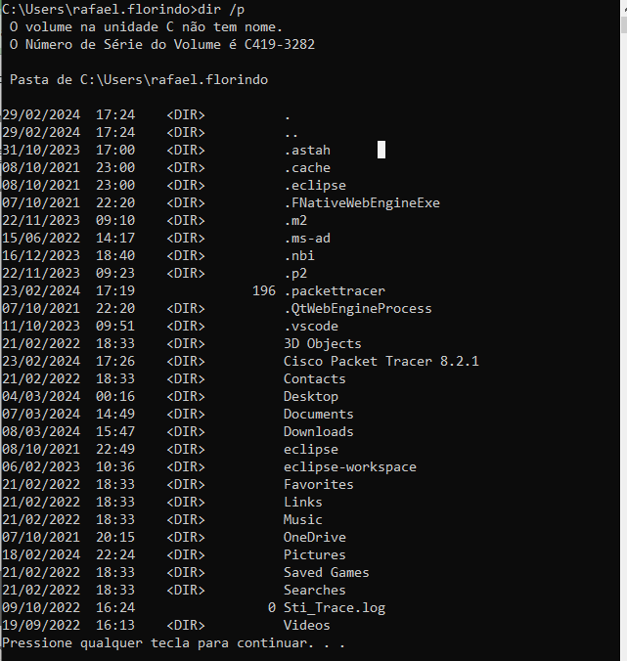

Slide 38
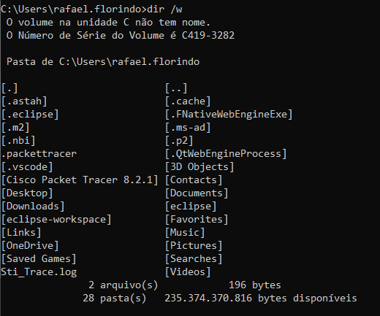

Slide 39
Alguns comandos DOS
MKDIR ou MD
Comando que cria um diretório a partir da pasta corrente com o nome especificado, por exemplo:
C:\>md senac - cria a pasta senacem C:\;
C:\>mkdir senac\rafael- cria a pasta rafael dentro de C:\rafael.

Slide 40
Alguns comandos DOS
CD
Comando que muda o diretório corrente para outro a partir da pasta atual. Exemplos:
C:\>cd senac- entra no diretório infowester.
C:\>cd senac\hardware - alterna para o diretório hardware, que está dentro de senac.
C:\>cd - indica o caminho (path) atual.
Digite CD acompanhado de dois pontos para voltar ao diretório anterior ao atual. Por exemplo, para sair de hardware e ir para senac estando dentro deste último, basta digitar:
C:\>senac\hardware>cd..

Slide 41
Alguns comandos DOS
RD
Comando que remove um diretório a partir da unidade corrente. O diretório somente será eliminado se não houver nenhum arquivo ou pasta em seu interior. Exemplos:
C:\>rd senac\hardware - remove o diretório hardware de senac.
C:\>rd senac- remove o diretório senac.

Slide 42
Alguns comandos DOS
TREE
Comando que exibe graficamente a árvore de diretórios a partir do diretório-raiz para que o usuário tenha a organização hierárquica do seu disco. Esse comando pode conter algumas variações baseadas em parâmetros:
/F - exibe a árvore de diretórios mostrando também os arquivos existentes dentro deles;
/A - instrui o comando tree a usar ASCII em vez de caracteres estendidos.
Exemplo:
C:\>tree /f

Slide 43
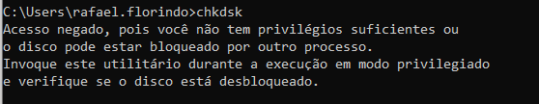
Alguns comandos DOS
CHKDSK
Comando que checa a integridade e as especificações do disco mostrando informações sobre este na tela, por exemplo:
C:\>chkdsk: - checa o disco rígido C:\.

Slide 44
Alguns comandos DOS
REN
Comando que permite ao usuário alterar o nome de um arquivo. Basta digitar rename (ou ren) seguido do nome atual do arquivo e, depois, a denominação que este deverá ter. Se o arquivo em questão não estiver no diretório atual, basta informar seu caminho antes. Exemplos:
C:\>ren rafael.doc bart.doc - muda o nome do arquivo de rafael.doc para bart.doc.
Também é possível utilizar o caractere * (asterisco) para, por exemplo, renomear extensões de arquivos:
C:\>ren *.jpg *.gif - esta instrução altera a extensão de todos os arquivos do diretório atual que terminam em .jpg.

Slide 45
Alguns comandos DOS
COPY
Comando que copia um arquivo ou grupo de arquivos de uma pasta para outra. Para isso, o usuário deve digitar o comando copy mais sua localização atual e, em seguida, seu caminho de destino. Por exemplo, para mover o arquivo infowester.doc de c:\hardware\ para d:\artigos\ basta digitar:
C:\>copy c:\hardware\rafael.doc d:\artigos
Note que, com este comando, também é possível utilizar asterisco (*) para substituir caracteres. Por exemplo:
C:\>copy c:\*.doc c:\aulas\software - esse comando copia todos os arquivos que terminam em .doc de C:\ para C:\aulas\software.

Slide 46
Alguns comandos DOS
MOVE
Comando que tem duas funções: renomear diretórios ou mover arquivos de uma pasta para outra. Exemplos:
C:\>move rafael ads- renomeia o diretório rafael presente em C:\ para ads.
C:\>move d:\aula *.* e:\ - faz a movimentação de todos os arquivos presentes em D:\aula para a unidade E:\, deixando assim o diretório D:\aula vazio.

Slide 47
Alguns comandos DOS
TYPE
Comando que tem a função de exibir o conteúdo de determinado arquivo, quando possível. Por exemplo:
C:\>type teste.txt - exibe o conteúdo do arquivo teste.txt na tela.

Slide 48
Alguns comandos DOS
DEL ou DELETE
Comando que executa a eliminação de arquivos. Por exemplo:
C:\>del c:\rafael\senac.doc - apaga o arquivo seanc.doc presente na pasta rafael;
C:\>del c:\rafael\*.doc - apaga todos os arquivos .doc da pasta rafael;
C:\>del c:\rafael\*.* - apaga todos os arquivos da pasta rafael.

Slide 49
Exercícios DOS
1 - Como você exibiria a lista de arquivos em um diretório no DOS?
list
dir
show files
view directory
Ls
2 - Qual comando você usaria para criar um novo diretório no DOS?
newdir
mkdir
make directory
create
cd
Navegação no Sistema de Arquivos:
a) Como você mudaria de diretório para um diretório específico chamado "Documentos"?
change to Documents
cd Documents
goto Documents
move Documents
chgdir Documents
b) Qual comando você usaria para voltar ao diretório anterior?
back
cd..
cd back
return
cd prev
Gerenciamento de Arquivos:
a) Como você renomearia um arquivo chamado "texto.txt" para "documento.txt"?
rn texto.txt documento.txt
rename texto.txt documento.txt
mv texto.txt documento.txt
ren texto.txt documento.txt
change texto.txt documento.txt
b) Qual comando você usaria para copiar um arquivo chamado "dados.txt" para um novo arquivo chamado "backup.txt"?
copy dados.txt backup.txt
cp dados.txt backup.txt
cp dados.txt > backup.txt
copy dados.txt > backup.txt
backup dados.txt

Slide 50
Obrigado e até a próxima aula.

